Slide 1
Družinske in bivanjske razmere starostnikov: analiza popisa prebivalstva občine Bela Cerkev 1869
Andrej Pančur (Inštitut za novejšo zgodovino)
Simpozij Starost — izzivi historičnega raziskovanja
Ljubljana: 8.11. — 9. 11. 2016

Slide 2
Velike starostne skupine prebivalstva (“mladi”: 0-14 let, “delovno sposobni”: 15-64 let, “stari”: 65 in več let), Slovenija (1869-2002) in občina Bela Cerkev (1869); v odstotkih.
območje | leto | 0-14 let | 15-64 let | 65+ let
Bela Cerkev | 1869 | 30,1 | 63,7 | 6,2
Slovenija | 1869 | 32,9 | 62,1 | 5,0
 | 1910 | 34,8 | 58,5 | 6,7
 | 1931 | 30,5 | 62,5 | 7,0
 | 1953 | 27,7 | 65,0 | 7,3
 | 1991 | 20,8 | 68,0 | 11,2
 | 2002 | 15,3 | 70,0 | 14,7
Notes:
Podatki za Slovenijo: Nelka Vertot, Starejše prebivalstvo v Sloveniji (Ljubljana: Statistični urad Republike Slovenije, 2010), 9.
Podatki za Belo Cerkev iz Popisov prebivalstva.

Slide 3
Odstotek prebivalstva starega 60 in več let po evropskih državah (popisi iz let 1869/72) in v občina Bela Cerkev (popis prebivalstva leta 1869)
država | odstotek |  | država | odstotek
Francija | 11,5 |  | Velika Britanija | 8,6
Bela Cerkev | 10,7 |  | Nemčija | 8,3
Belgija | 10,0 |  | Avstrija | 7,5
Švica | 9,7 |  | Portugalska | 7,2
Danska | 9,7 |  | Ogrska | 6,1
Nizozemska | 9,4 |  | Grčija | 5,5
Italija | 9,1 |  | Španija | 5,3
Švedska in Norveška | 8,9
Notes:
Podatki za evropske države iz: Max Waldstein, “Die höchsten Alterclassen der europäischen Bevölkerung,” Statistische Monatschrift 5 (1879): 207.

Slide 4
Velike starostne skupine prebivalstva v avstrijski polovici habsburške monarhije (statistični podatki za leto 1880), na Kranjskem (1880), v političnem okraju Novo mesto (1880) in v občini Bela Cerkev (popis prebivalstva iz leta 1869); v %.
Notes:
Statistični podatki za leto 1880: Die Bevölkerung der im Reichsrathe vertretenen Königreiche und Länderer nach Alter und Stand: 4. Heft der Ergebnisse der Volkszählunge und der mit derselben verbundenen Zählung der häuslichen Nutzthiere vom 31. December 1880, zbirka Oesterreichische Statistik: II. (Wien: K.k. Statistischen Central-Commission, 1882) Band

Slide 5
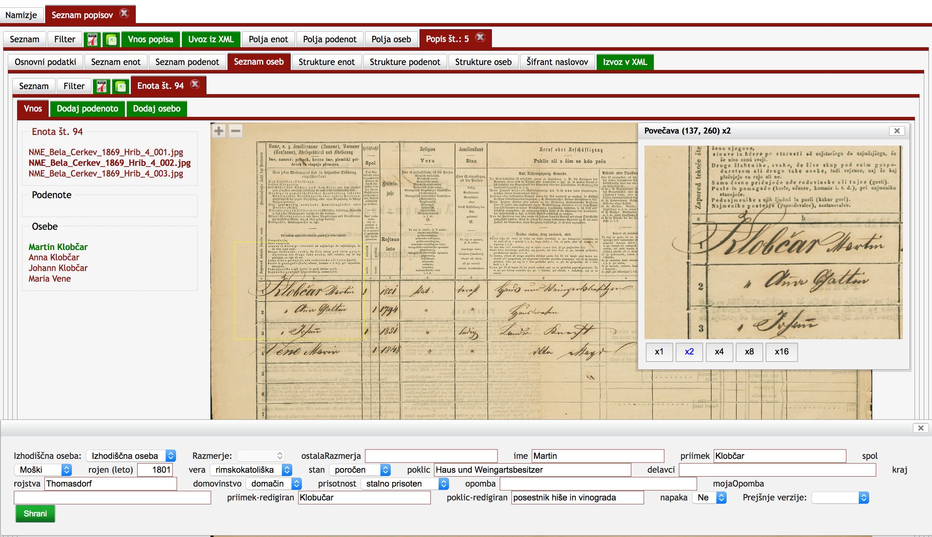
Popis prebivalstva občine Bela Cerkev (SI_ZAL_NME/0003) iz leta 1869: Orodje za transkribiranje historičnih demografskih podatkov

Slide 6
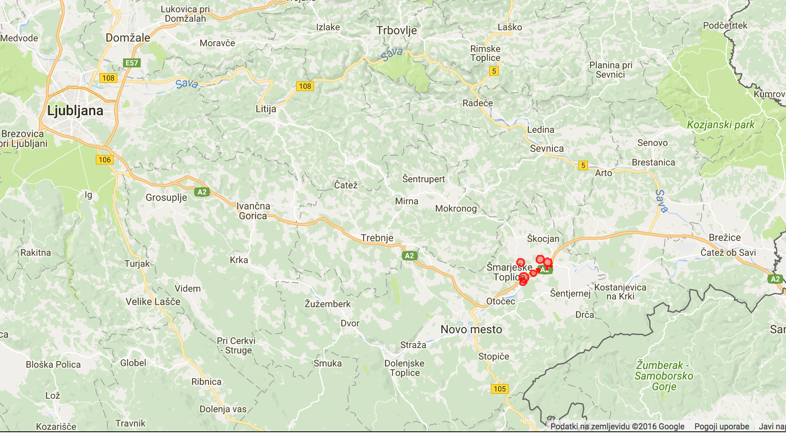
Kraji popisovanja prebivalcev občine Bela Cerkev leta 1869; št. popisanih prebivalcev (naslednja stran).

Slide 7
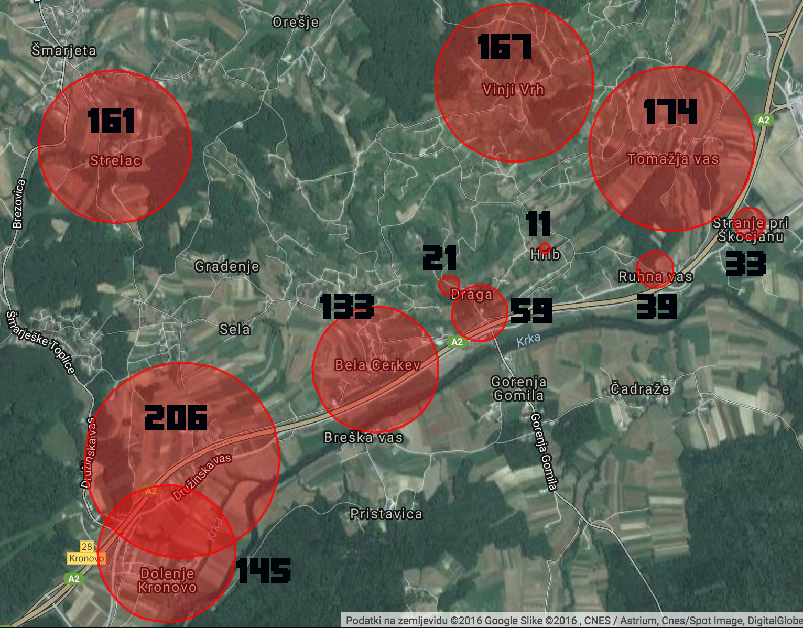

Slide 8
Število prisotnih (stalno ali začasno) in odsotnih (stalno ali začasno) v krajih občine Bela Cerkev pri popisu prebivalstva leta 1869. Kraji so združeni glede na katastrske občine.

Slide 9
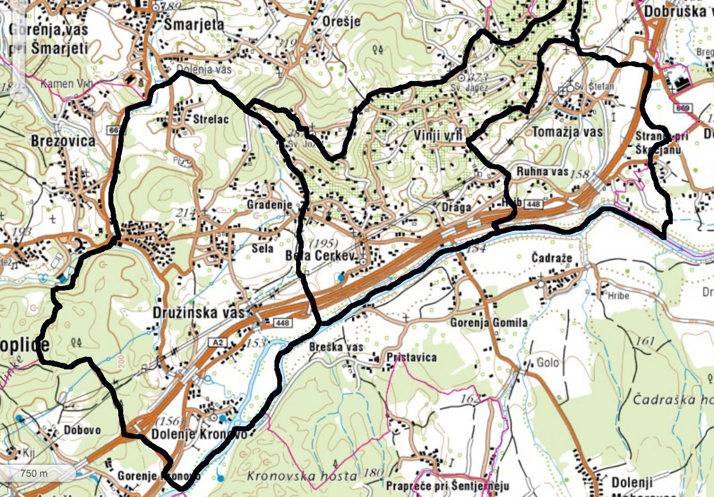
Katastrske občine Družinska vas, Bela Cerkev in Tomažja vas, ki so leta 1869 tvorile občino Bela Cerkev.

Slide 10
Primerjava med katastrskimi občinami politične občine Bela Cerkev glede površine, vseh leta 1869 popisanih prebivalcev in v času popisovanja prisotnih prebivalcev (stalno prisotni, začasno prisotni); v %

Slide 11
Primerjava med katastrskimi občinami politične občine Bela Cerkev glede na klasifikacijo zemljišč (podatki za leto 1900 - krajevni repertorij)

Slide 12
Prebivalstvena piramida avstrijske polovice habsburške monarhije leta 1880: primerjava starosti moških in žensk

Slide 13
Prebivalstvena piramida občine Bela Cerkev leta 1869 (stalno in začasno prisotni)

Slide 14
Prebivalstvena piramida političnega okraja Novo mesto leta 1880

Slide 15
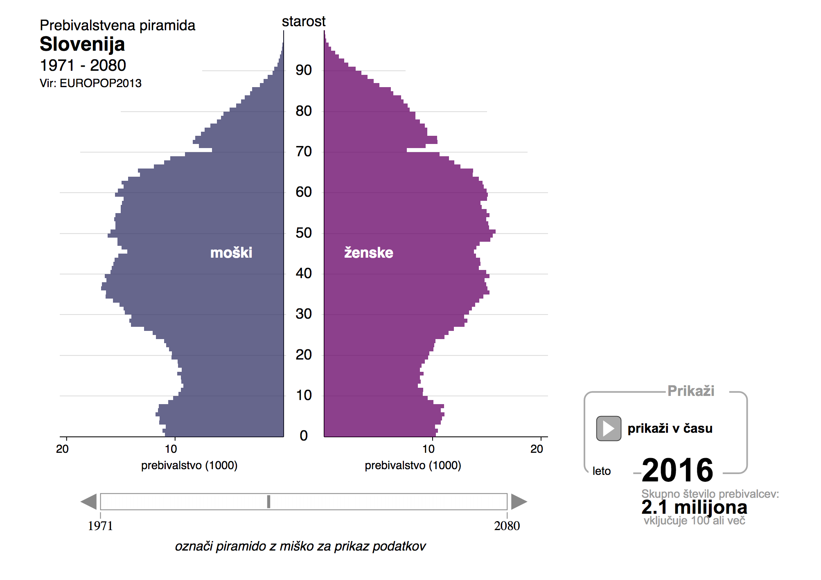
Prebivalstvena piramida Slovenija leta 2016
Notes:
Vir: “Prebivalstvena piramida Slovenije 1971 – 2080,” Statistični urad Republike Slovenije, http://www.stat.si/PopPiramida/Piramida2.asp

Slide 16
Primerjava zakonskega stanu med moškimi in ženskami v skupinah (niso upoštevani stalno odsotni): vsi popisani prebivalci popisa občine Bela Cerkev leta 1869, starostna skupina od 50 do 59 let in skupina starih 60 in več let; v odstotkih.

Slide 17
Zasebna gospodinjstva po številu oseb: primerjava vseh gospodinjstev z gospodinjstvi z vsaj enim članom starim 60 in več let; v odstotkih.

Slide 18
št. oseb v gospodinjstvu (vsa gospodinjstva):
povprečje 4,47
mediana 4
št. oseb v gospodinjstvu (z vsaj enim članom starim 60+):
povprečje 4,13
mediana 4
59,5 % njihovih glav družine starih 60+
ena tretjina (mediana) vseh njihovih članov starih 60+

Slide 19
Načini (so)bivanja starejših; v odstotkih.
 | 50-59 let | 60+ let
sam | 7,2 | 9,6
samo zakonca | 6,2 | 4,8
s poročenim(i) otrok(i) | 4,1 | 18,3
z neporočenim(i) otrok(i) | 62,9 | 48,1
z ostalimi sorodniki | 11,3 | 9,6
z nesorodniki | 8,2 | 9,6
Notes:
Shema narejena glede na članek: Susan De Vos, “Research note: Revisiting the classification of household composition among elderly people,” Journal of Cross-Cultural Gerontology 19 (2004): 135-152.
V študiji so bile kot primer upoštevane Kolumbija (1993), Republika Češka (1991), Kenija (1999), Mehika (2000), Turčija (1990), Združene države Amerike (2000) in Vijetnam (1999). Rezultati za Belo Cerkev (1869) so najbolj podobni rezultatom za Kolumbijo:
sam 6,6
samo zakonca 7,3
s poročenim otrokom 22,5
z neporočenim otrokom 40,7
z ostalimi sorodniki 17,8
z nesorodniki 5,0
Druga možna shema: Steven Ruggles, “Reconsidering the Northwest European Family System: Living Arrangements of the Aged in Comparative Historical Perspective,” Population and Development Review 35, št. 2 (2009): 253.
Živi s katerim koli sorodnikom (any kin): 76 %
Živi s potomci (descendants – bi morali biti šteti tudi vnuki in children-in-law, zato samo približno): 66,4 %
Manjkajo podatki za tri generacije.
V primerjavi s podatki iz NAPP za 19. stoletja, bi bila Bela Cerkev najbolj podobna Severni Ameriki (any kin 71,3%, Descendants 63,2, Three generation 28,0) in manj Britaniji in Skandinaviji.

Slide 20
Statistično popisovanje:
hiš in
gospodinjstev (household) oz.
stanovanjskih enot (Wohnpartei | dwelling unit).
Starejše osebe, ki so živele same v gospodinjstvu:
polovica živela sama v hišah;
polovica živela v hišah z dvema gospodinjstvoma.
Starejše osebe, ki so živele same v gospodinjstvu:
preužitkarji in posestniki;
dninarji in berači.
Notes:
Glej: Peter Teibenbacher, Diether Kramer, Wolfgang Göderle, “An Inventory of Austrian Census Materials, 1857-1910: Final Report,” Mosaic working paper WP2012-007 (2012): 8-9.

Slide 21
Glavne poklicne skupine po OCCHISCO shemi (NAPP projekt)
 | vsi (št.) | vsi (%) | 50-59 (št.) | 50-59 (št.) | 60+ (št.) | 60+ (%)
Visoko kvalificirani, tehnični in sorodni delavci | 6 | 0,9 | 2 | 2,2 | 1 | 1,2
Administrativni in menedžerski delavci
Uradniki in sorodni delavci
Prodajalci | 2 | 0,3 | 1 | 1,1
Delavci v uslužnostnih dejavnostih | 40 | 6,1 | 5 | 5,4 | 11 | 13,4
Delavci v kmetijstvu, živinoreji, gozdarstvu, ribolovu in lovu | 589 | 89,4 | 82 | 88,2 | 67 | 81,7
Izdelovalci in sorodni delavci, operaterji transportne opreme in fizični delavci | 22 | 3,3 | 3 | 3,2 | 3 | 3,7
Brez poklica/neznano | 340 |  | 5 |  | 23
Notes:
HISCO: Historical International Standard Classification of Occupations
NAPP: North Atlantic Population Project
Mosaic census project

Slide 22
Razmerje med kmeti in kmečkimi delavci (OCCHISCO) v starostni skupini 60+; v odstotkih.
 | vsi | 50-59 | 60+
kmetje | 32,4 | 52,4 | 64,2
kmečki delavci | 67,6 | 47,6 | 35,8

Slide 23
Delež oseb brez poklica v starostni skupini 60+ (skupaj 23 oseb, 35 % moški, 65 % ženske)
 | od brez poklica | št. | % | % populacije 60+
vsi poklici |  | 82 | 78,1
brez poklica |  | 23 | 21,9
 | samski | 6 | 26,1 | 17,1
 | poročen | 4 | 17,4 | 46,7
 | vdovski | 13 | 56,5 | 36,2

Slide 24
Status poklica po OCSTATUS shemi
 | vsi (št.) | vsi (%) | 50-59 (št.) | 50-59 (%) | 60+ (št.) | 60+ (%)
upokojen | 10 | 4,7 | 1 | 2,1 | 9 | 19,6
revež | 3 | 1,4 | 1 | 2,1 | 1 | 2,2
lastnik | 179 | 84,4 | 43 | 91,5 | 33 | 71,7
zakupnik | 2 | 0,9
obrtniški pomočnik | 12 | 5,7 | 1 | 2,1 | 2 | 4,3
vajenec | 1 | 0,5
obrtnik | 2 | 0,9 | 1 | 2,1 | 1 | 2,2
fizični delavec | 1 | 0,5
pomočnik | 2 | 0,9

